Slide 1
Sensor e.g. iot
softwares e.g.
pos , receiptrs
Data lake
Clean data
Data warehouse
Landing zone /
staging layer
Spreadsheets e.g.
budgets

Slide 2
Azure data factory
Apache airflow
Data pipeline
เครื่องมือ
Amazon glue

Slide 3
Data warehouse
Amazon redshift
Google bugQurey
Azure Syanpse
SnowFlake

Slide 4
Type of data
Structured data = tables , csv , excel
Semi-structured data = json, xml, graph
Unstructured data = text file , image , vdo , sound -> data lake

Slide 5
Structured data
Table
Scheme
Relation
Primary key
OLTP (On-Line transaction Processiong) ออกอบบมา curd -> normalize -> database
OLAP (On-Line Analytical Processing) ออกแบบมาอ่าน -> de-normalize -> Data warehouse

Slide 6
Database vs data lake vs data warehouse
Data base (oltp) = structured and seni-struc
Data lake = struc and seni-struc (no-sql) and unstruc
Data warehouse = struc and seni-struc (no-sql) and unstruck
เพื่อนำไปวิเคราะห์ต่อ

Slide 7
Database
Data lake
unstruc
บางครั้ง
Data warehouse , data mart

Slide 8
NoSql database
NoSql = Not only sql -> ไม่มี schema เพิ่มข้อมูลได้เลยไม่กระทบตัวอื่น -> fast read
MongoDb , -- > json
redis , -- > key-value นิยม caching
Cassandra, --> wide column stores เก็บเป็นคอลัมยาวๆ มีข้อมูลใหม่ เพิ่ม column นิยมไว้ สเกล กับระบบขนาดใหญ่
Neo4j, graph database DBMS , เชื่อมหลายๆ node ประโยชน์ social network

Slide 9
Programing
Bash scipt
Sql
Python
Spark
Java or scala

Slide 10
Software Engineer & automation
Software Engineering -> git, container (docker,K8s)
Automation -> Airflow , Terraform

Slide 11
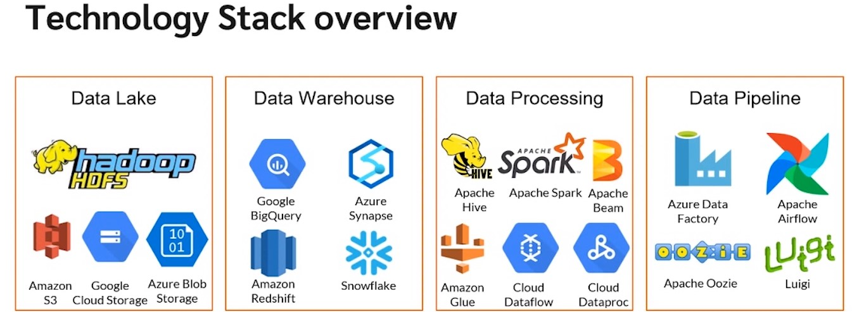

Slide 12
Big data platform (Hadoop & cloud)
Data pipeline
Data storage – DB,DW,Dl
Software Engineering
Automation

